Slide 1
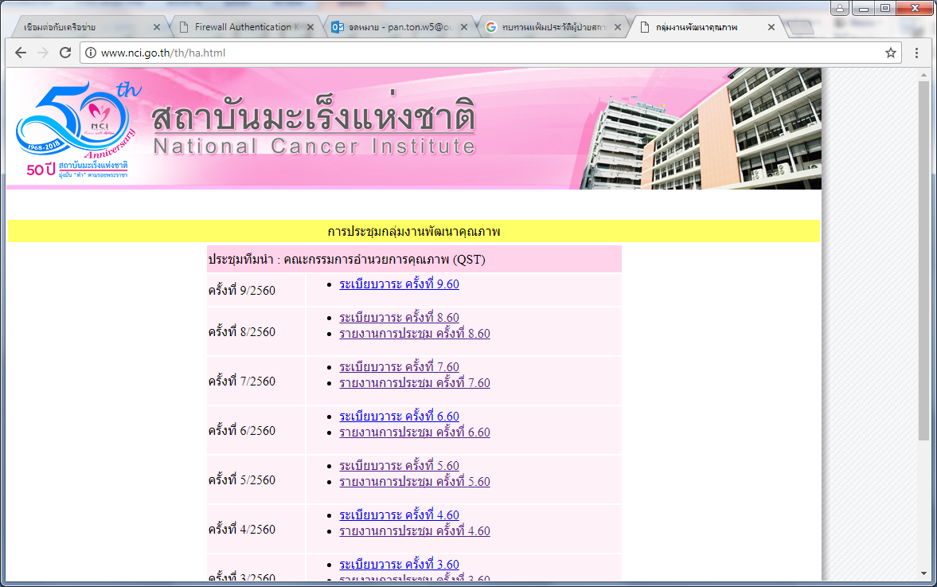


การพัฒนาคุณภาพบริการ
การให้ข้อมูลการเตรียมตัวก่อนการรักษาโดยการผ่าตัด
พว.กัณฑวรรณ ชุ่มเชื้อ 15 กุมภาพันธ์ 2561

Slide 2
สมาชิกทีม
นางกัณฑวรรณ ชุ่มเชื้อ พยาบาลวิชาชีพชำนาญการ
นางณัฐกฤตา พลังฤทธิ์ พยาบาลวิชาชีพชำนาญการ
นางสาวสิริพร กาญจนะประโชติ พยาบาลวิชาชีพปฏิบัติการ
นางสาวชนัดดา เลิศหล้า พนักงานช่วยเหลือคนไข้
งานพยาบาลรับผู้ป่วยใน กลุ่มงานการพยาบาลผู้ป่วยนอก

Slide 3
เป้าหมาย
เพื่อพัฒนาระบบการให้ข้อมูลการเตรียมตัวผู้ป่วยก่อนเข้ารับการผ่าตัดให้มีประสิทธิภาพ
เพื่อลดอุบัติการณ์การเลื่อนหรืองดผ่าตัดจากความไม่พร้อมของผู้ป่วย ให้เป็น 0 %

Slide 4
วิเคราะห์ปัญหาและสาเหตุ
บุคลากร
ระบบ
พูดเร็วไม่ชัดเจน
พยาบาล
ให้ข้อมูลหน้าคลินิก
ขาดข้อมูล
แพทย์พูดเร็ว / สั้น/คนไข้เยอะ
ผู้ป่วย
งด/เลื่อนผ่าตัด
เอกสารไม่ครอบคลุม
มีสิ่งเร้ารบกวน
ไม่มีเอกสารคู่มือแจก
พื้นที่เปิดโล่ง / เสียงดัง
เครื่องมือ
สิ่งแวดล้อม

Slide 5
ปัญหา | ก่อนการพัฒนา | หลังการพัฒนา
1. ด้านบุคลากร (พยาบาล) | พยาบาลหน้าคลินิกให้ข้อมูลอย่างรวดเร็ว ไม่ ครอบคลุม ไม่เปิดโอการสให้ผู้ป่วยสอบถาม - พยาบาลมีภาระงานมากทำกิจกรรมอื่นๆไปพร้อมกัน - ขาดประสบการณ์ | - จัดทีมพยาบาลที่มีประสบการณ์ในด้านให้คำปรึกษาด้านศัลยกรรมและประสบการณ์ด้าน counselling จำนวน 2 คน
2. แพทย์ | - ตรวจผู้ป่วยเร็ว อธิบายสั้นๆ - คนไข้มีจำนวนมาก - ไม่ได้นัดผู้ป่วยฟังผล LAB ก่อนผ่าตัด | - นัดผู้ป่วยฟังผล LAB ก่อนผ่าตัด - นัดผู้ป่วยพบแพทย์เพื่อประเมินอาการและความพร้อมก่อนadmit
3. สิ่งแวดล้อมและสถานที่ | - พยาบาลให้ข้อมูลที่หน้าคลินิกตรวจ - พื้นที่เปิดโล่ง ไม่เป็นสัดส่วน สิ่งแวดล้อมเสียงดัง - มีผู้ป่วยอื่นมาสอบถามเป็นช่วงๆตลอดเวลา | - จัดเตรียมห้องให้ข้อมูลเป็นสัดส่วนอยู่ในสิ่งแวดล้อมที่เป็นส่วนตัว อยู่ในพื้นที่หน่วยรับผู้ป่วยใน ชั้น 2
4. เครื่องมือ | - ไม่มี อุปกรณ์หรือเอกสารประกอบการให้ข้อมูลในบางคลินิก - บางคลินิกมีเอกสารประกอบแต่ไม่ครอบคลุม | - จัดทำเอกสารรายโรคการเตรียมตัวก่อนรักษาโดยการผ่าตัด - จัดทำคู่มือการเตรียมตัวก่อนการรักษาทางศัลยกรรม - จัดทำแบบบันทึกการให้ข้อมูลก่อนเข้ารับการรักษาทางศัลยกรรม

Slide 6
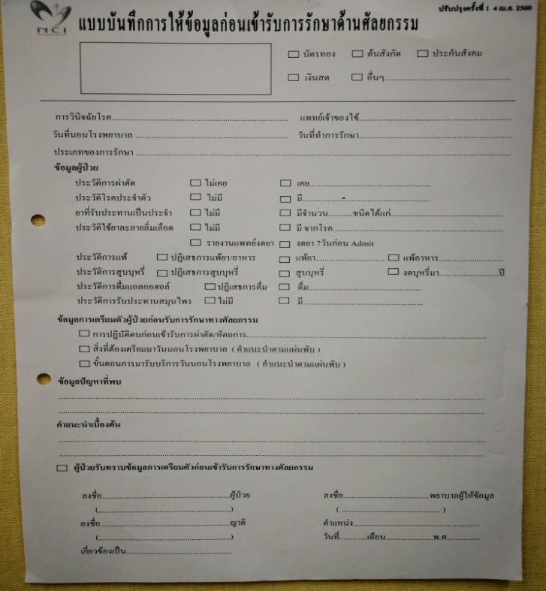
เอกสารประกอบการดำเนินกิจกรรม

Slide 7
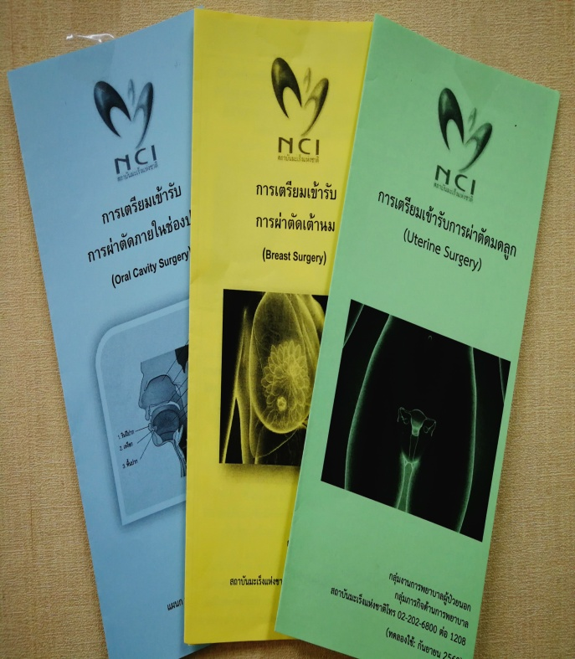

เอกสารประกอบการดำเนินกิจกรรม

Slide 8
การวัดผลและผลของการเปลี่ยนแปลง
มีหน่วยงานให้คำปรึกษาและข้อมูลก่อนการรักษาด้วยการผ่าตัด สามารถให้บริการผู้ป่วยครอบคลุม 12 หน่วยงาน คิดเป็น 91.67 %
อุบัติการณ์การเลื่อน/งดผ่าตัดจากความไม่พร้อมของผู้ป่วยเป็น 0 %

Slide 9
บทเรียนที่ได้รับ
จากการทบทวนอุบัติการณ์อย่างต่อเนื่องโดยทีมบุคลากรของงานพยาบาลรับผู้ป่วยในร่วมกับทีมพัฒนาคุณภาพผู้ป่วยนอก ทำให้มองประเด็นปัญหาร่วมกันและนำมาสู่การพัฒนารูปแบบการให้บริการที่เกิดประโยชน์สูงสุดแก่ผู้ป่วย มีแนวทางการให้บริการที่ชัดเจนในการเตรียมความพร้อมก่อนการรักษาโดยการผ่าตัด ซึ่งมีความสำคัญมาก หากเกิดการผิดพลาดทำให้สูญเสียโอกาสในการผ่าตัด หรือการผ่าตัดล่าช้าออกไป ทั้งนี้ในการเริ่มปฏิบัติงานยังเป็นการนำร่องในบางหน่วยงาน ยังมีจุดที่ต้องพัฒนาต่อให้ครอบคลุมครบทุกหน่วยงาน 100 %

Slide 10


